Slide 1

Revisión Tarifaria
del Terminal Muelle Sur
del Terminal Portuario del Callao
2015-2020
Gerencia de Regulación y Estudios Económicos

Slide 2

Procedimiento de Revisión Tarifaria
Inicio de Procedimiento Tarifario
Evaluación de la Propuesta Tarifaria de DP World
Audiencia Pública y recepción de comentarios
Elaboración del Informe Tarifario
Fin de procedimiento
Elaboración y publicación de la Propuesta Tarifaria de OSITRAN
Aprobación del Informe Tarifario
Informe Oral y solicitud de Actuaciones Complementarias
Situación actual
del procedimiento

Slide 3
Antecedentes
Principales antecedentes:
Mediante la Resolución N° 040-2014-CD-OSITRAN (5 de setiembre del 2014) se dispuso el inicio de la revisión tarifaria en el Terminal Muelle Sur
El 9 de diciembre del 2014 el Concesionario remitió su propuesta tarifaria
Mediante Resolución N° 019-2015-CD-OSITRAN se dispuso la publicación de la Propuesta Tarifaria de OSITRAN.
La Audiencia Pública se realizó el 27 de mayo de 2015.
El 03 de junio de 2015, DP World presentó sus comentarios.
El Consejo Directivo dispuso citar a DP World a fin que hagan uso de la palabra en su próxima sesión programada para el 14 de julio de 2015.
Mediante Nota N° 052-SCD-OSITRAN, el Consejo Directivo solicitó a la Gerencia de Regulación y Estudios Económicos que realice Actuaciones Complementarias al Informe de Revisión Tarifaria.

Slide 4
Marco Legal
Con respecto al inicio de revisión tarifaria, la cláusula 8.19 del Contrato de Concesión establece lo siguiente:
“8.19. A partir del quinto año contado desde el inicio de la Explotación con dos Amarraderos, el REGULADOR realizará la primera revisión de las Tarifas de los Servicios Estándar en función a la Nave y en función a la carga aplicando el mecanismo regulatorio conocido como "RPI- X”, establecido en el Reglamento General de Tarifas de OSITRAN”
Contrato de Concesión
24/07/2006
Inicio de explotación con un amarradero
22/05/2010
Inicio de explotación con dos amarradero
18/08/2010
Primera revisión tarifaria
18/08/2015

Slide 5
Regulación por incentivos
Reducción
de Costos
La regulación por incentivos implica que los usuarios comparten con el Concesionario los ahorros de costos que puedan haberse generado como consecuencia de su eficiencia en el manejo de la infraestructura. Esta compartición se manifiesta en menores tarifas en los siguientes periodos regulatorios
Tarifa _{t}
Tarifa _{t+1}
Tarifa _{t+2}
Tarifa _{t+3}
Tarifa _{t+4}
5 años
5 años
5 años
5 años
5 años

Slide 6
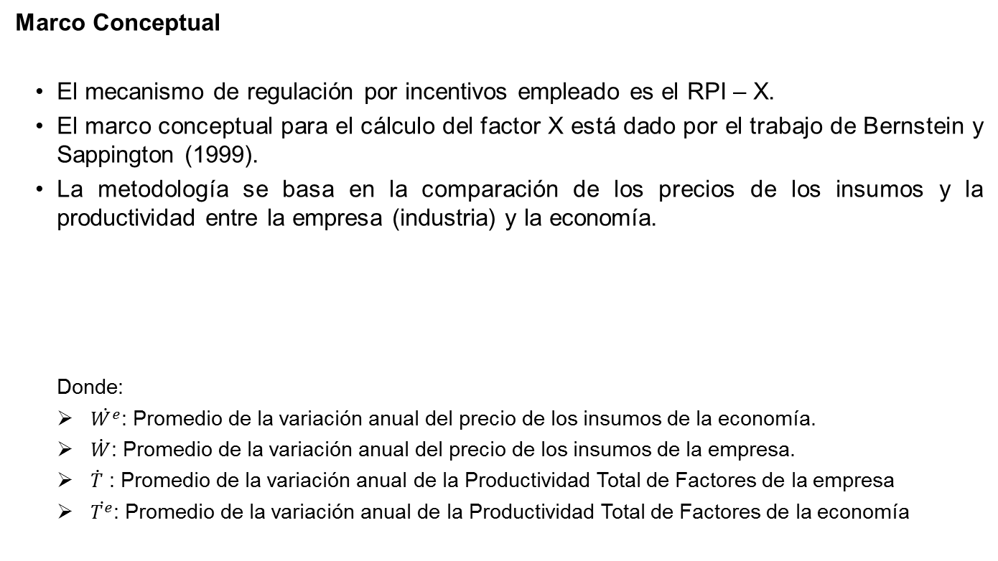
Factor de Productividad
Marco Conceptual
  El mecanismo de regulación por incentivos empleado es el RPI – X.
  El marco conceptual para el cálculo del factor X está dado por el trabajo de Bernstein y Sappington (1999).
  La metodología se basa en la comparación de los precios de los insumos y la productividad entre la empresa (industria) y la economía.
  Donde:
  $\dot{W^{e}}$: Promedio de la variación anual del precio de los insumos de la economía.
  $\dot{W}$: Promedio de la variación anual del precio de los insumos de la empresa.
  $\dot{T}$ : Promedio de la variación anual de la Productividad Total de Factores de la empresa
  $\dot{T^{e}}$: Promedio de la variación anual de la Productividad Total de Factores de la economía

Slide 7


Factor de Productividad
Productividad Total de los Factores de la empresa
  Donde:
  $∆PTF$: Variación anual de la Productividad Total de Factores de la empresa.
  $∆Y :$Variación del índice de productos de la empresa (Ingresos).
  $∆ I$: Variación del Índice de Insumos de la empresa (Materiales, Mano de obra y Capital)

Slide 8
Resultados
Estimación del Factor de Productividad
Elaboración: Gerencia de Regulación y Estudios Económicos

Slide 9
Inversión Complementaria Adicional
DPW CALLAO
OSITRAN
Las inversiones provenientes de la ICA permiten la generación de ingresos al Concesionario y por consiguiente, la ICA debería ser reconocido en su totalidad como un activo de la empresa.
El Contrato de Concesión reconoce la facultad de recuperar el monto desembolsado por concepto de ICA en un escenario de caducidad, razón por la cual dicha recuperación también debería verse reflejada en un escenario de explotación de la concesión a través del cobro de tarifas.
El Contrato de Concesión define el concepto de “Inversión Complementaria”, el cual incluye sin diferenciar la inversión complementaria mínima (ICM) y la ICA. Sin embargo, dado que ambas inversiones impactan en los ingresos del Concesionario y la productividad del Terminal, ambas deberían ser incluidas en el cálculo del factor de productividad.
La ICA no puede ser considerada como inversión adicional debido a que no es un costo directamente relacionado a los servicios que presta el Concesionario. Ésta constituye un aporte recibido por el Estado de parte del Concesionario (socio de facto de la Concesión) y no un insumo utilizado por el Concesionario para la producción de servicios portuarios durante la explotación del Terminal, por lo que no forma parte del cálculo del factor de productividad.
El reconocimiento de la ICA a favor del Concesionario no se encuentra vinculado con la explotación de la Concesión (y por ende tampoco con el cálculo del factor de productividad), ya que dicho reconocimiento se efectúa solamente en un escenario en el que el Contrato de Concesión concluye debido a un evento de caducidad.
A diferencia de la ICA, la ICM es un compromiso de ejecutar obras en rubros definidos en el Contrato de Concesión. La ICA, en cambio, al ser un aporte recibido por el Estado de parte del Concesionario, debe ser descontada de manera previa al cálculo del factor de productividad, considerando que se busca calcular la productividad del Concesionario, no de la Concesión.

Slide 10
Tratamiento de aportes al Estado en revisiones
tarifarias de infraestructura de transporte
Concesionario | Año de la revisión tarifaria^{1/} | Aportes efectuados por el Concesionario al Estado | ¿El Concesionario solicitó su inclusión en el cálculo del factor de productividad? | ¿El procedimiento de revisión tarifaria fue impugnado?
TISUR | 2004 | - Retribución pagada al Estado (5% de la facturación anual) - Aporte por regulación pagado a OSITRAN (1% de la facturación anual) | No | No
LAP | 2009 | - Retribución pagada al Estado (46,55% de los ingresos brutos) - Contribuciones a CORPAC (20% de la facturación por la Tasa Unificada por Uso de Aeropuerto internacional y 50% de la facturación del servicio de aterrizaje y despegue) - Aporte por regulación pagado a OSITRAN (1% de la facturación anual) | No | No
TISUR | 2009 | - Retribución pagada al Estado (5% de la facturación anual) - Aporte por regulación pagado a OSITRAN (1% de la facturación anual) | No | No
LAP | 2014 | - Retribución pagada al Estado (46,55% de los ingresos brutos) - Contribuciones a CORPAC (20% de la facturación por la Tasa Unificada por Uso de Aeropuerto internacional y 50% de la facturación del servicio de aterrizaje y despegue) - Aporte por regulación pagado a OSITRAN (1% de la facturación anual) | No | No
TISUR | 2014 | - Retribución pagada al Estado (5% de la facturación anual) - Aporte por regulación pagado a OSITRAN (1% de la facturación anual) | No | No
1/ Año en que entra en vigencia el factor de productividad.
Elaboración: Gerencia de Regulación y Estudios Económicos.

Slide 11
Ejemplo práctico de aplicación
Ejemplo práctico de aplicación del RPI – X para la canasta de servicios en función a la Nave:

Slide 12
Ejemplo práctico de aplicación
Ejemplo práctico de aplicación del RPI – X para la canasta de servicios en función a la carga:

Slide 13
Conclusiones
El análisis de las condiciones de competencia revela que no existe evidencia de que exista actualmente competencia efectiva en tarifas entre el TMS y el TMN en la provisión de los Servicios Estándar a la carga en contenedores al interior del TPC.
El factor de productividad del TMS será equivalente a la suma de la diferencia entre la productividad total de factores de la empresa y la economía, y la diferencia del precio de los insumos utilizados por la economía y la empresa.
El factor de productividad (X) del TMS ascendió a 4,14%, factor que estaría vigente entre el 18 de agosto de 2015 y el 17 de agosto de 2020, de acuerdo a lo establecido en la Cláusula 8.19 del Contrato de Concesión.
El promedio ponderado de la variación de tarifas, no podrá superar anualmente (durante el periodo 2015-2020) la diferencia de la inflación (RPI) y el factor de productividad calculado (X).

Slide 14
Revisión Tarifaria
del Terminal Muelle Sur
del Terminal Portuario del Callao
2015-2020
Gerencia de Regulación y Estudios Económicos

